Slide 1

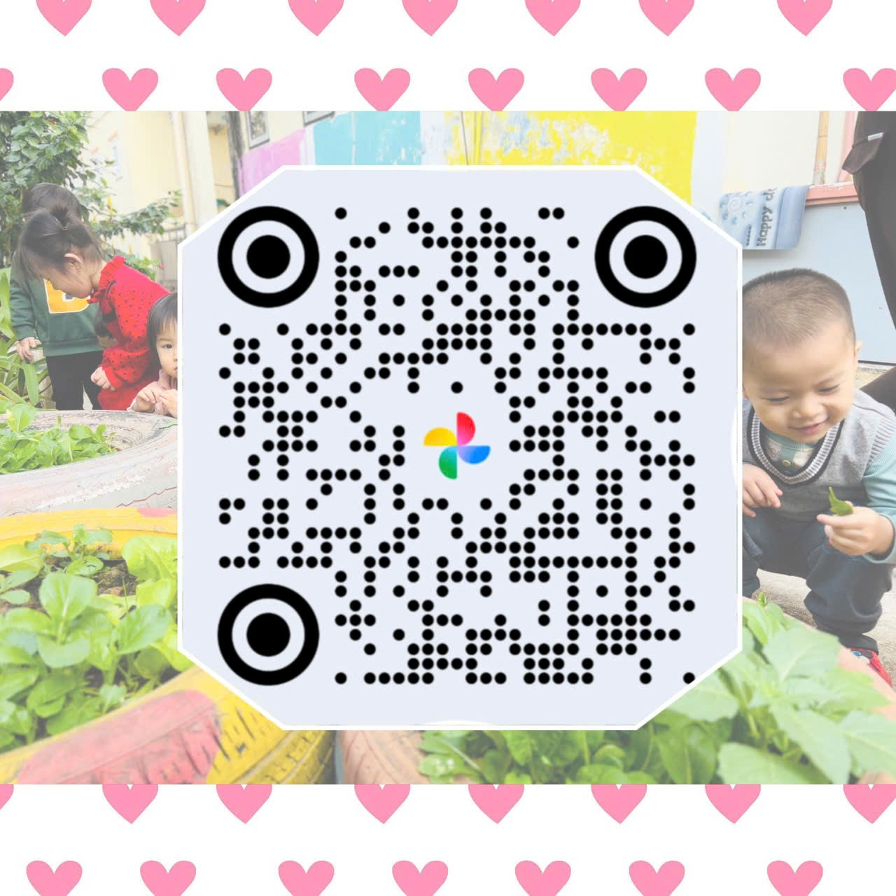
LỚP 2 TUỔI B

Slide 2



Slide 3

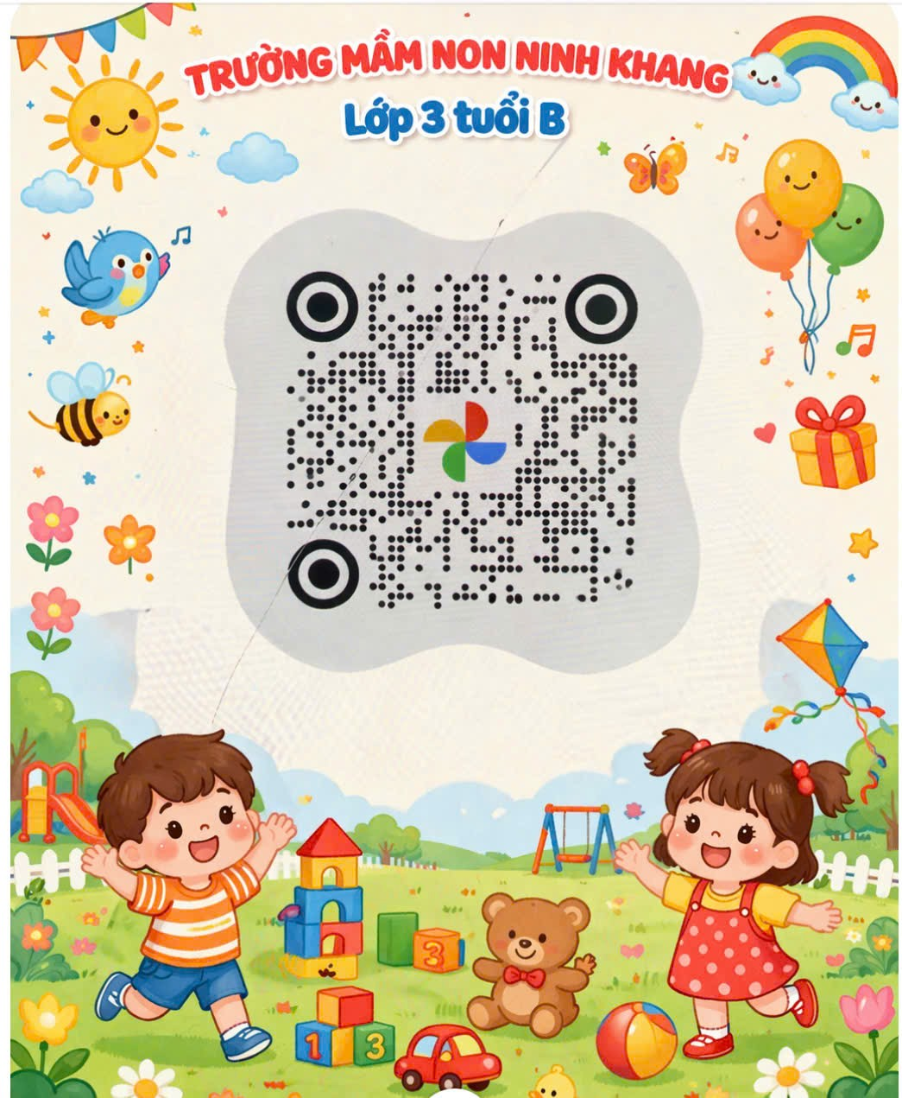
LỚP 3 TUỔI A

Slide 4

D
C

Slide 5

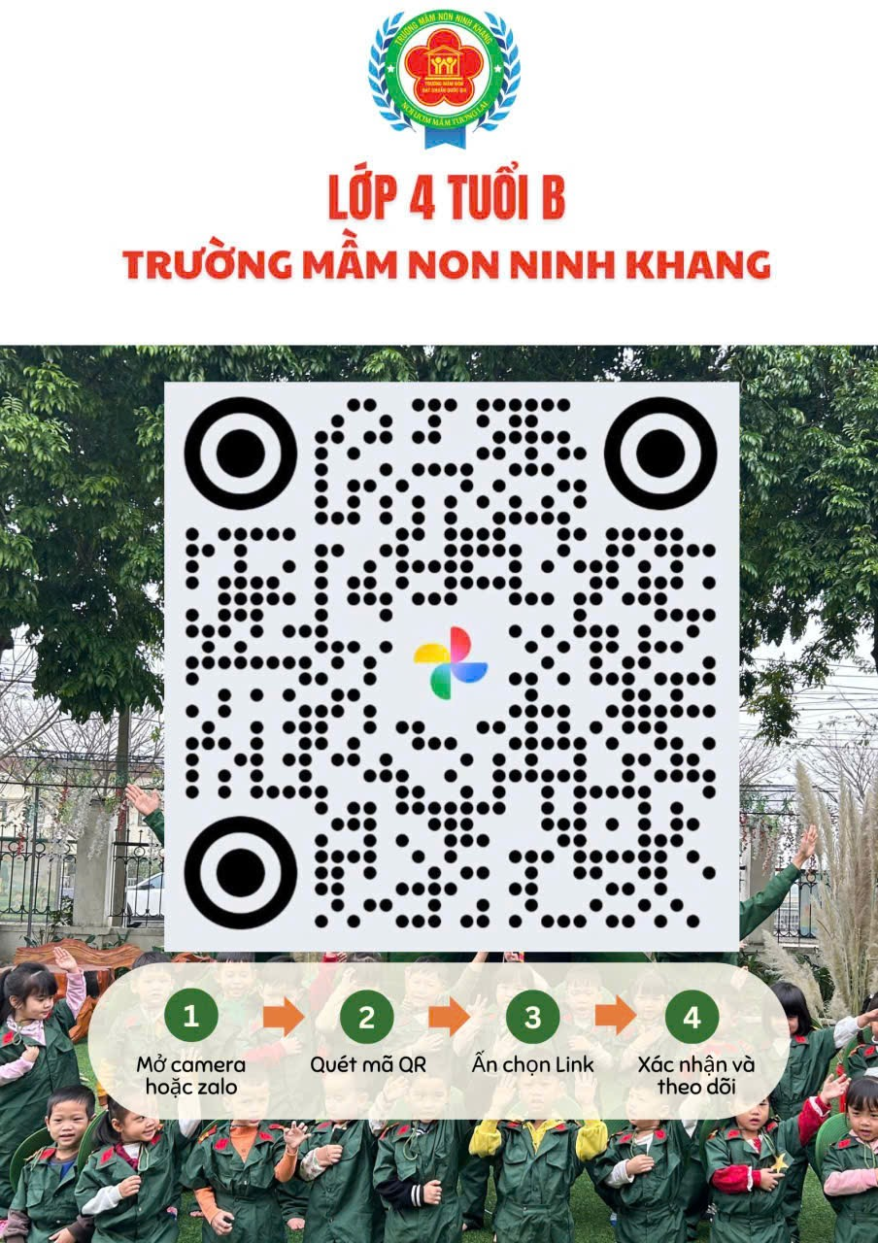

Slide 6

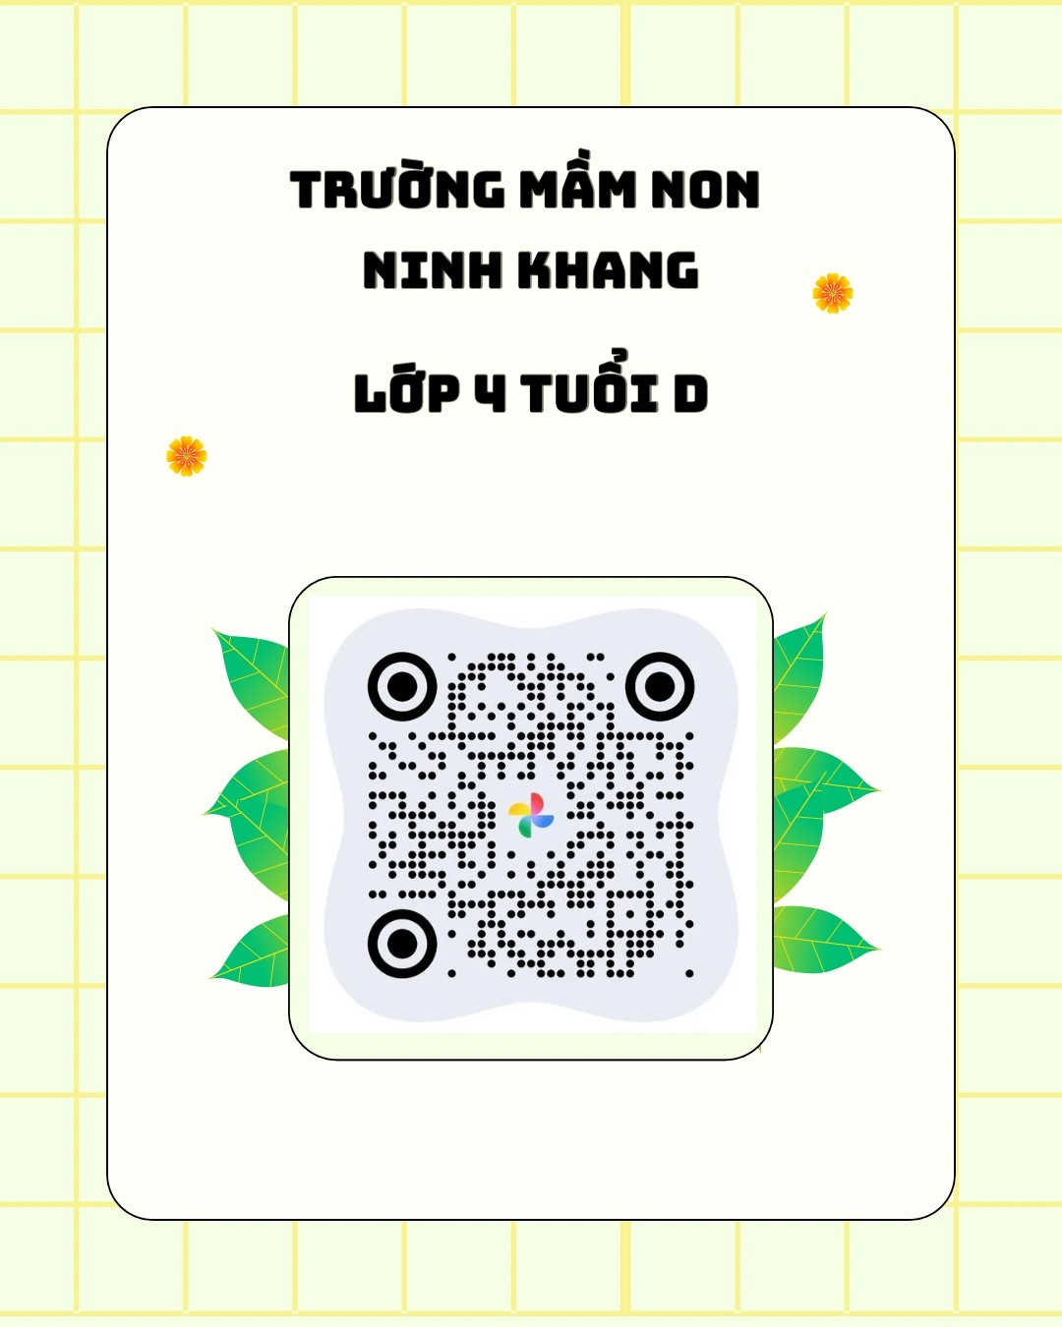

Slide 7




